Slide 1
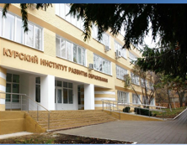
«Эффективные практики применения дистанционных образовательных технологий в воспитательном процессе студентов профессиональных образовательных организаций в условиях инклюзии».
Толмачева Валерия Михайловна, к.б.н., доцент кафедры профессионального образования.
Курск 2021 г.

Slide 2
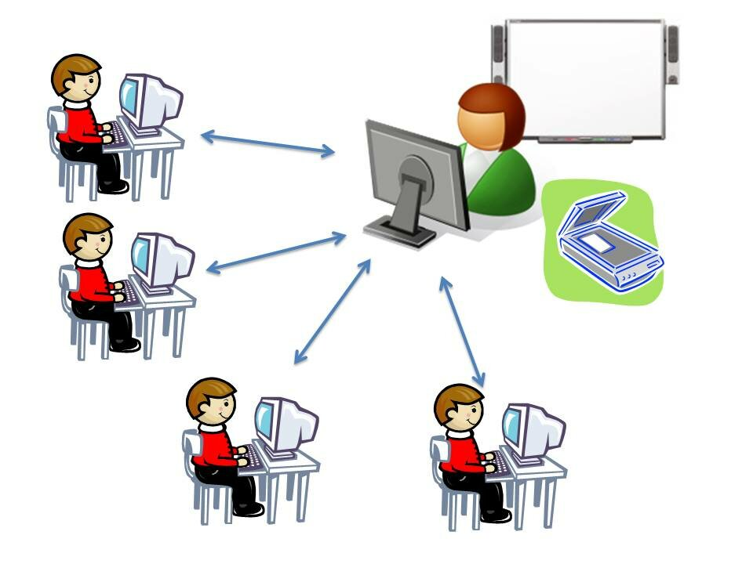

Slide 4
Обучая - воспитываем, воспитывая – обучаем Подласый И.П.

Slide 5
В рамках организации воспитательной работы на расстоянии, с помощью Интернет - сервисов возникает ряд трудностей:
– технические проблемы;
– низкая мотивация к участию в воспитательных мероприятиях у обучающихся;
– ограниченность форм и методов воспитательной работы на дистанционном обучении;
– отсутствие навыков цифровой этики.

Slide 7
Дистанционная воспитательная работа способна обеспечить решение следующих трудностей:
– индивидуализация;
– обеспечение более личного контакта с обучающимся;
– привлечение сторонних участников воспитательного процесса;
– включение родителей в общую с детьми деятельность.

Slide 9
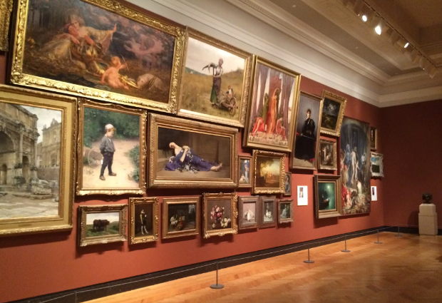
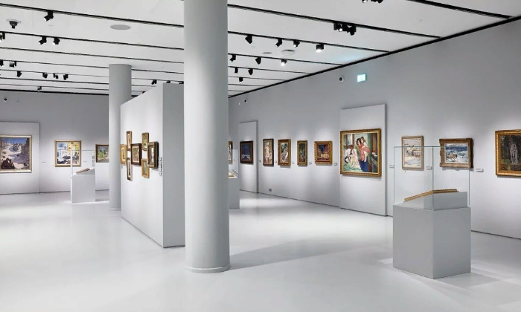

Slide 10
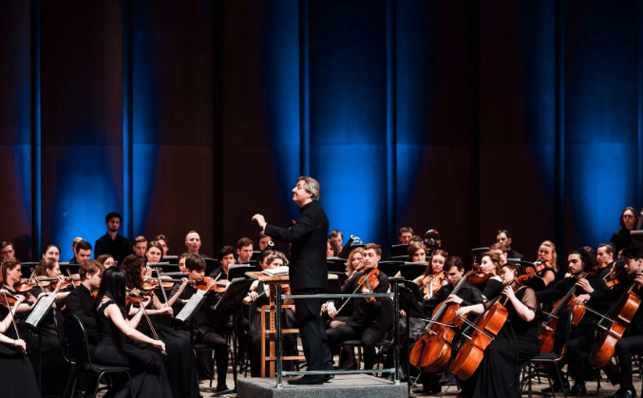
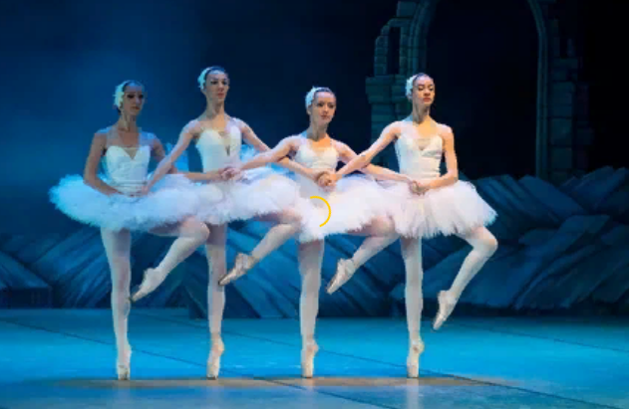
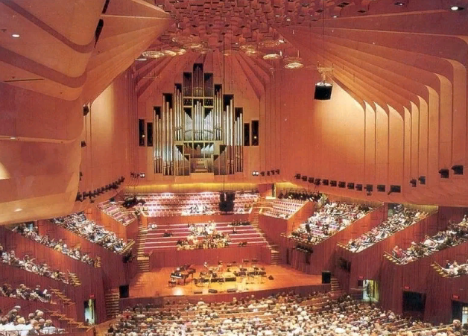
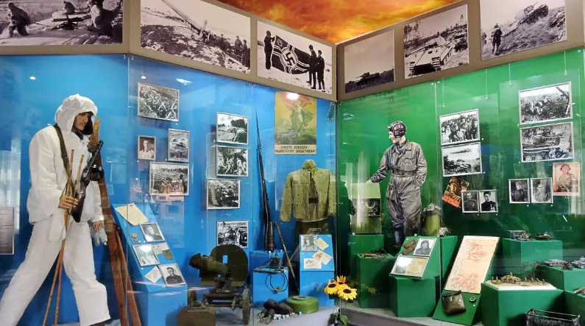

Slide 11
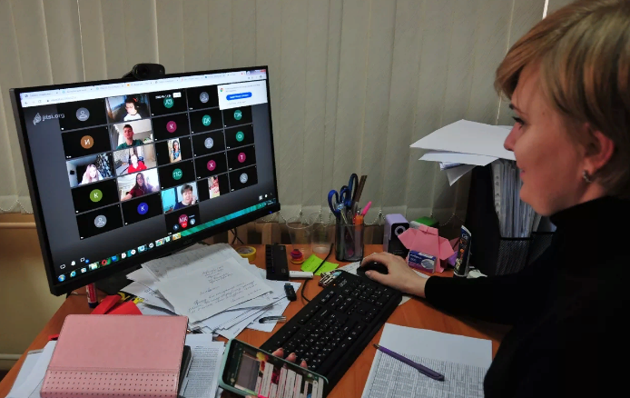

Slide 12
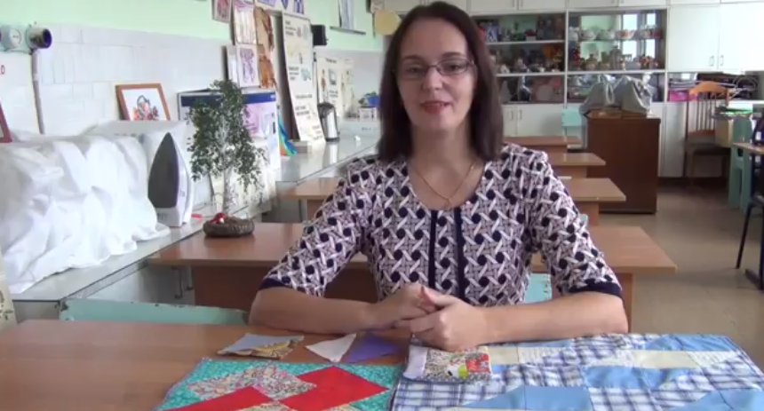

Slide 13
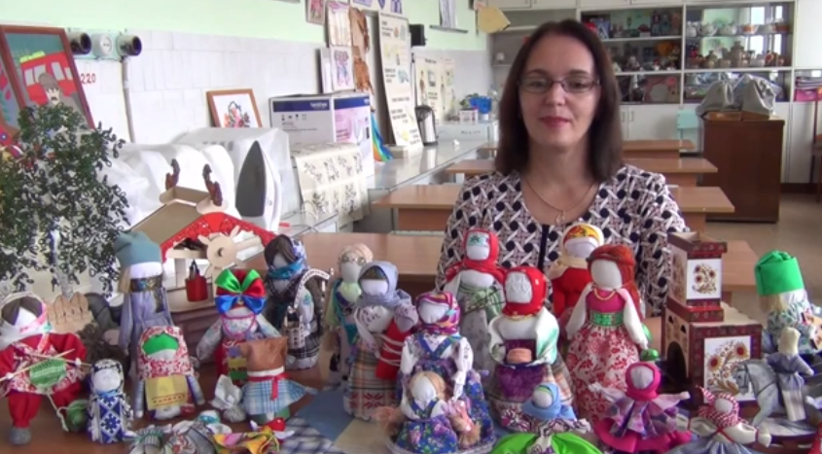

Slide 14
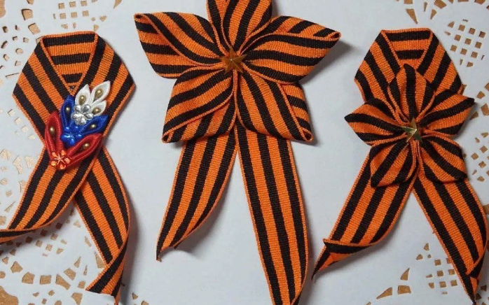
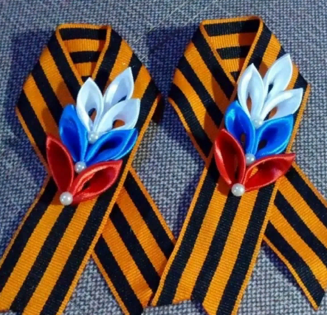

Slide 15
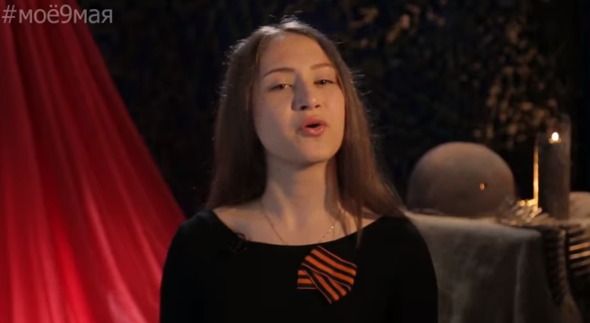

Slide 16
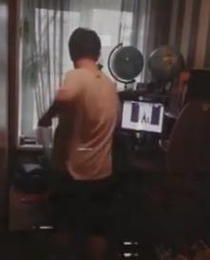
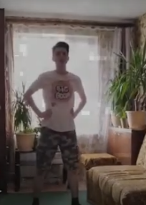

Slide 17
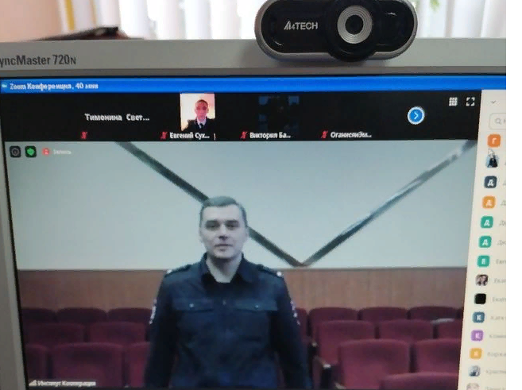
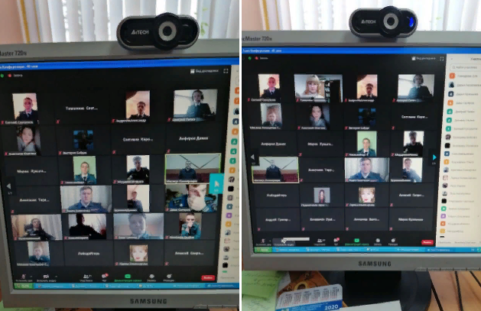

Slide 19
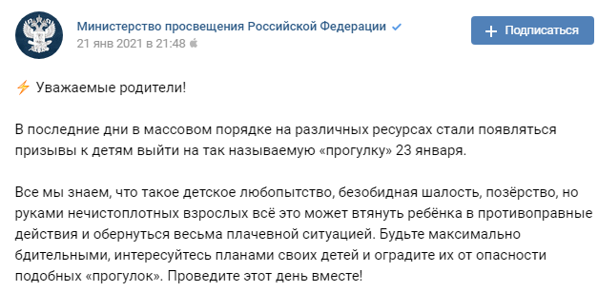

Slide 21
Спасибо за внимание!
Толмачева Валерия Михайловна, к.б.н., доцент кафедры профессионального образования
ОГБУ ДПО КИРО, 2020 г.
конт. тел. 8-903-876-09-93

